Slide 1

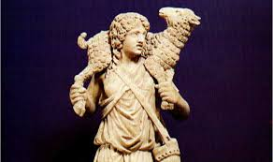
Novi pastir u Ez 34
Filozofsko-teološki institut DI
Studij filozofije i teologije

Slide 2
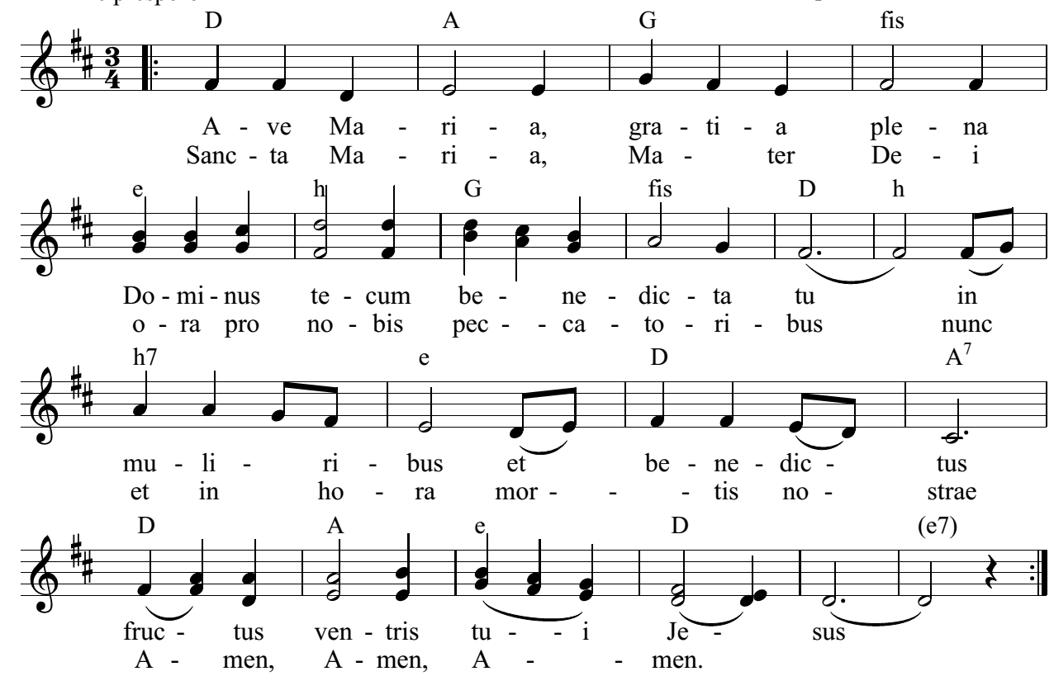
Ave Maria

Slide 3
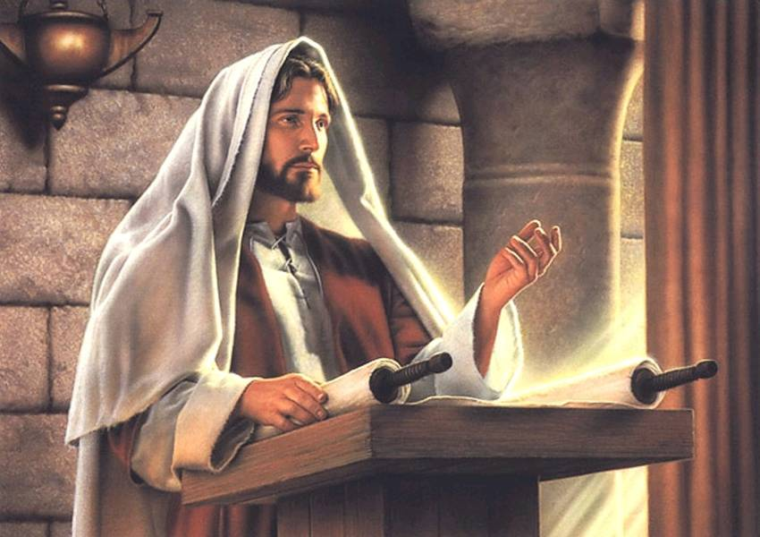
Proroštvo i apokaliptika
Filozofsko-teološki institut DI
Studij filozofije i teologije
ak. g. 2025./26. ECTS 6
ponedjeljkom i srijedom u 10:15
amdg.eu → nastava → FTI
Pregled (prezentacije), tekstovi, audio- i videozapisi…
Božo Lujić, Starozavjetni proroci
Notes:
<number>

Slide 4
Novi pastir u Ez 34
Filozofsko-teološki institut DI
Studij filozofije i teologije
Dvostruk Božji sud nad Izraelom
- 14x „moje ovce” (inače još 4x u HB)
- Bez pastira (5.8) usp. 1 Kr 22,17
- Rijetka osnova 3x (v11s): בַּקֵּר baqqer

Slide 5
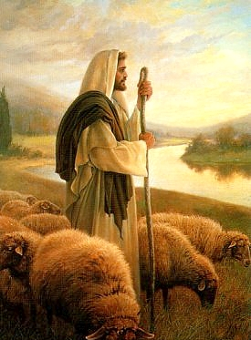
Novozavjetne slike?
  Središnji navještaj u Ez 34,15?
Ja ću pasti svoje ovce (v15)
  usp. spasiti (v22); Iv 10,11)
  Sud u 34,17?
Sudit ću između ovaca i jaraca
(v17+20.22 usp. Mt 25,3)
  Najava novoga pastira u 34,23?
Jedan pastir, David (usp. Iv 10,16; Iv 17)
  + 3x pasti: past će ih 2x, bit će im pastir (34,23)
  usp. 3x nalog u Iv 21: pasi (15.17), budi pastir (16)

Slide 6
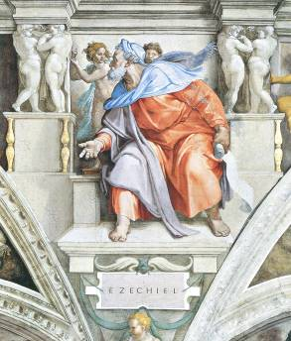
Forma i dinamika
  Proročka formula 34,1:
„I dođe Riječ Jahvina meni”
  Jr 9x, Ez 41x
  33,1.23 – opustošenje zemlje,
  kako je prihvaćen prorok
  35,1 Božji sud Edomu
דבר יהוה Riječ Jahvina (34,7.9)
pastirima
  Cjelovitost teksta u Ez 34:
Pastir, pasti, paša 31x ⬄ 40x u Ez
Ovce 20x u Ez 34 ⬄ 29x u Ez

Slide 7
Glasnička formula
glasnička formula 34,2.10.11.17.20
  5x, proširena, 122x u Ez:
  כה אמר אדני יהוה
  ovako govori Gospodin יהוה
Početak suda nad pastirima (34,2)
Sam ću na pastire (10); pobrinut se za ovce (11)
Drugi dio, sud ovcama (17)
Bog sudi (17.20.22) ovcama (20)
  Posebnost u 34,24, opis u 1. licu:
“ja יהוה rekoh” – istaknut David i Savez mira

Slide 8
Riječ Gospodnja
  Ezekielova, obogaćena formula:
  4x 34,8.15.30.31 נאם אדני יהוה
Riječ Gospodina יהוה
  U Ez 81x, cjelina c34, LXX: 2x κύριος
Božja prisega: osuda pastira (34,8)
Radosna vijest: Ja ću pasti ovce svoje (34,15)
  Po Pravu (mišpat ~ tora, berit)
Zaključak poglavlja: dom Izraelov (30 ⬄ prkosa)
  Znati „Ja sam יהוה”; njihov Bog, moj narod (30)
  Ja sam vaš Bog (31) – „vi ljudi” אדם Vg „homines”

Slide 9
Bog i njegov prorok
  Oslovljavanje 34,1:
Sine čovječji – dio Knjige
  Naredba 34,2:
Prorokuj (2x) – protiv pastira
  8. i 9. put od 18x u Ez
  Dvostruka naredba kao u
    11,4: protiv zlobnih u Jeruzalemu
    37,2: o suhim kostima
  Nakon govora proroku, novost u 34,17:
A vi, ovce moje – 2. lice (vi) i u v18s.21
  ⬄ O pastirima u 34,1-10 u 3. licu (oni)
  “Evo me” 10.11 na pastire ⬄ 17.20 na ovce

Slide 10
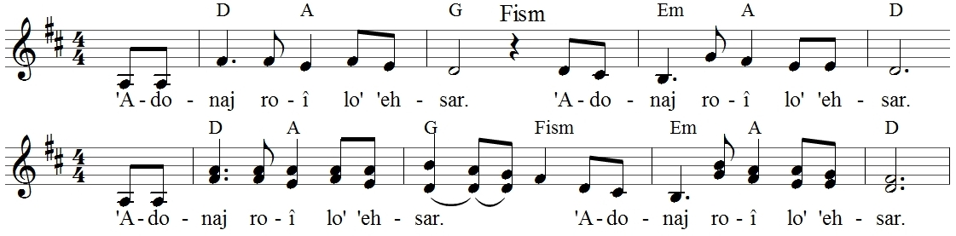
יהוה רעי לא אחסר (Ps 23)
[adonaj ro’i lo ehsar]
Gospodin je pastir moj
ni u čem ja ne oskudijevam

Slide 11
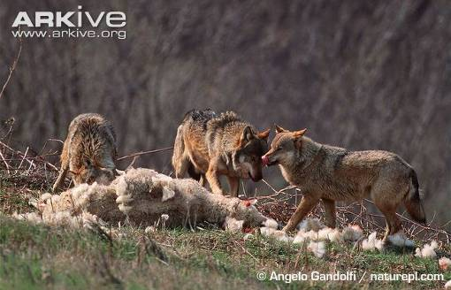
Pastiri (Ez 34,2-16)
  Sud od prve riječi u 34,2
הוי hôj – jao!
  Sud: pastiri pasu 2.8.10 ⬄ 2.8, usp. v4 +5.8
Sami sebe (2.8.10) ⬄ ne pasu stado (2.8)
  Okrutno upravljanje (v4)
  Nema pastira (5.8)
  Posljedice: v5[2x].6.12 + v21 (v5.8):
Raspršeno stado 4x (2x plijen zvijerima 5.8)
  Osuda: 2x Evo me (v10s)
Gospodin protiv pastira (10)
Gospodin se brine za ovce (11)

Slide 12
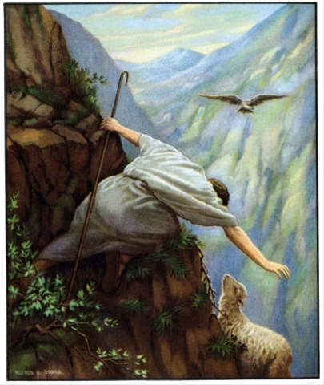
Pastir dobri
Ja ću potražiti (11)
  Ja ću biti pastir u v13-16:
Na gorama izraelskim (13)
  3x mjesto mira (13.14)
Na dobroj paši (14)
Ja ću pasti svoje stado (15)
Po Pravu משׁפט mišpāṭ (16)
  Gospodin ispravlja (v16 ⬄ v4), pita za njih (10s⬄6.8)
Izgubljena ovca, zalutala, ranjena, bolesna (v16)
  Bolesna (i nemoćna), ranjena, zalutala, izgubljena (v4)

Slide 13
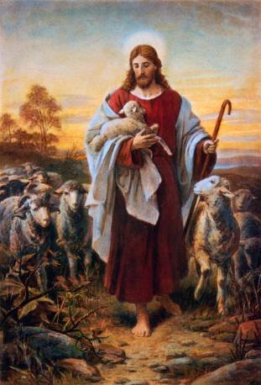
Ovce (Ez 34,17-31)
  2x “Evo me” (17.20) kome:
Gospodin sudi ovcama
(17.20 + 22)
  Optužba u v18.21 (2. lice: „vi”)?
Gazite ispašu, prljate vodu (18)
Gurate se i bodete (21):
raspršene (KS: izgurati)
  Povratak na “zlatno doba” u v22 (usp. v15)?
Ja ću spasiti ישׁע jaša‘, suditi שׁפט šafaṭ;
sudac = spasitelj

Slide 14
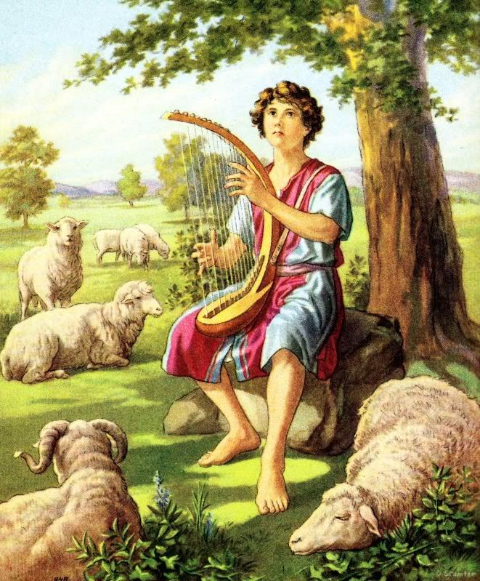
David (34,23s)
  Bog je pastir, ali postavlja
  obećanoga (23):
David, sluga Božji
  usp. 2 Sam 7: Potomak koji će biti
  Božji sin i vječni kralj
  ~ utjelovljeni pastir, postao čovjekom:
  Ja sam pastir dobri (Iv 10,11)
  Davidova služba (24):
Knez usp. zlatno doba u v22:
  sudac je spasitelj, Bog je kralj

Slide 15
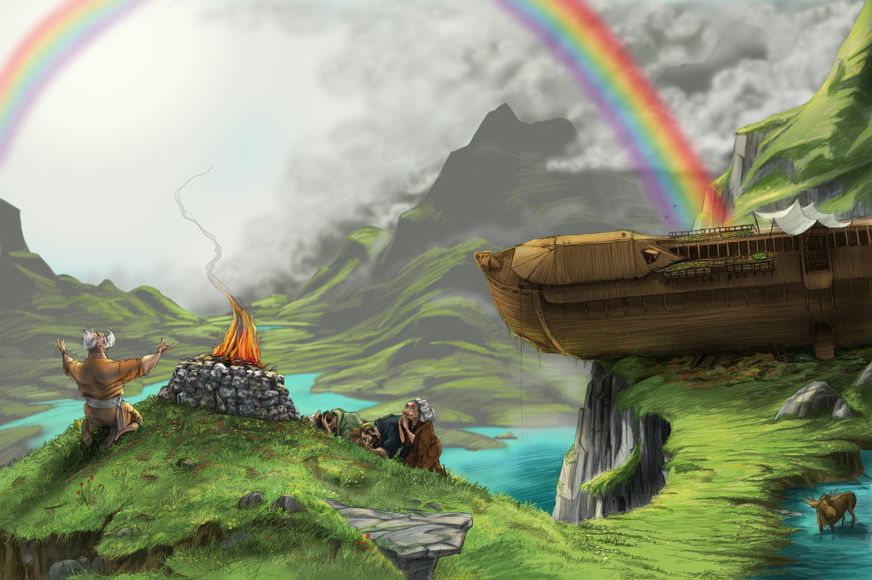
Ekologijski Savez
  Poseban naziv: Ez 34,25 (37,26)
ברית שׁלום b^{e}rît šalôm
Savez mira
  Obilježja iz prirode (34,25-28):
Sloboda od divljih zvijeri (25.28)
Život u pustinji i u šumama (25)
Daje kišu koja je kiša blagoslova (26)
Stabla i zemlja donose plod (27)

Slide 16
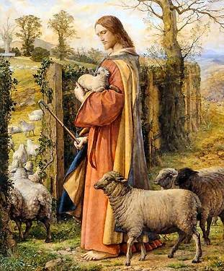
Glavna motivacija
  Spoznaja u 27.30:
Znat će da sam ja יהוה (27.30)
  Međusobna pripadnost (24.30s):
“njihov Bog” (24.30),
“vaš Bog” (31)
“moj narod” (30)
  Zaključak teksta v30.31 istaknut 2x formulom Riječi
  Ovce na sliku Božju u 34,26:
Bit će blagoslov (usp. Post 12,2)

